Slide 1
Komunikačná technika
- cvičenia 1, 2, 3
2016/17
Ľ. Maceková - KEMT – FEI – TU – Košice - SR

Slide 2
Plán cvičení
Plán cvičení je rozložený na 10 týždňov a jednotlivé témy môžu byť zrealizované v zmenenom poradí:
1. Posudzovanie vlastností prenosu medzi koncovými zariadeniami prístupových sietí. Vlastnosti krútených párov, príklady.
2. Vlastnosti krútených párov, príklady – pokračovanie. TDR-metóda merania a posudzovania vlastností krútených liniek.
3. -5. Konfigurácia dosky MikroTik (router), zabezpečenie, hackovanie bezdrôtovej siete, aplikácia protokolu UpnP.

Slide 3
Plán cvičení
6. Vlastnosti digitálnych prístupových liniek (DSL) – spektrálna výkonová hustota; informačná kapacita linky a praktická priepustnosť linky v dôsledku chybovosti; vplyv šumu, rušení, počtu liniek v kábli a ďalších okolností na dátové prenosové rýchlosti
7. Pokračovanie a dokončenie témy z predchádzajúceho cvičenia.
8. Šum, SNR, eneregetická bilancia komunikačnej linky. Vlastnosti linky z hľadiska prenosu systému DMT (Discrete MultiTone).
9. Nastavenie satelitného príjmu
10. Druhá zápočtová písomka. Doplnky.

Slide 4
Podmienky zápočtu
min. 21, max. 40 b.
2 písomky, každá po min. 10,5 , max. 20 b.
(t. zn. neúspešná písomka sa musí opakovať)
žiadne zadanie

Slide 5
Rozdelenie prenosových médií a ich frekvenčné vlastnosti, resp. možnosti [2]
pozri napr. porovnanie kablov
Drôtové (metalické), optické, bezdrôtové
Metalické – symetrické (nadzemné, zemné, podmorské)
- nesymetrické (koaxiálne, vlnovody)
Symetrické: miestne telefónne káble nepupinované, s krútenými pármi (dnes využívané pre prístupové siete, Cu 0,4 až 0,8 mm)
štrukturovaná kabeláž (s krútenými pármi) CAT5 (příp. 5E) – do 100MHz (100Mbit/s), CAT6 (do 250MHz), CAT7 (do 600MHz),
UTP, STP, FTP
Koaxiálne káble (50 alebo 75 ohm) - stredné 2,6/9,5 mm - desiatky MHz, malé,
- mikrokoaxiálne – jednotky MHz
Vlnovody - priemer 50 mm - 110 GHz (50 000 tf. kanálov, 40 TV)
Svetlovodné (optické vláknové), 0,85 - 1,55.10-6m - jednovidové - 10 GHz
- mnohovidové - skoková zmena indexu lomu - 100 MHz
- gradientné - 1 GHz
Optické bezvláknové (FSO – Free Space Optics) – laser. lúč cez voľný priestor ….
Bezdrôtové (rádiové) - mikrovlnové (RR spoje) - 14 GHz, nutná priama viditelnosť (2700 tf. kanálov)
- troposférické - 80 GHz
- družicové - 80 GHz
- stratosferické (HAP – High Altitude Platforms) – vo vývoji
pozri aj napr.: rôzne vedenia

Slide 6
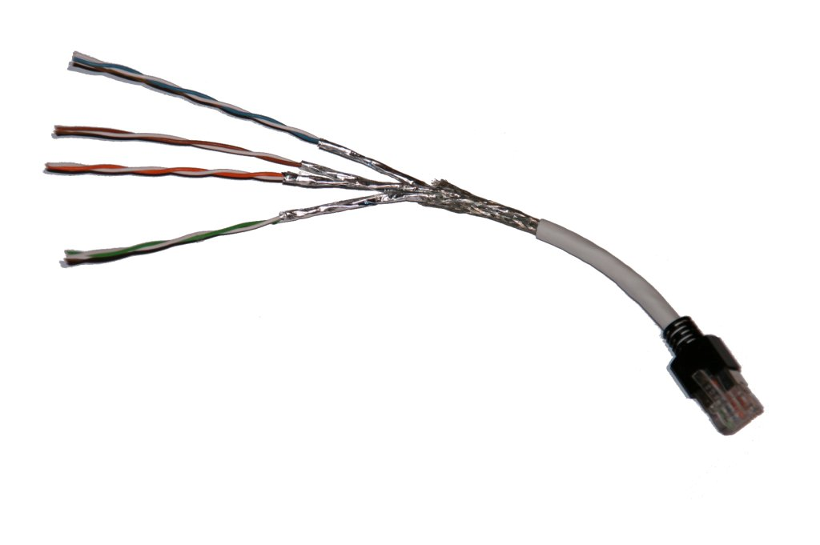

Vlastnosti symetrických párov
(Twisted Pairs Properties)
obr. - zdroj: Wikipedia

Slide 7
Dig. účastnícke prípojky xDSL (Digital Subscriber Line) = nasadenie dig. prenos.prostriedkov na existujúce metalické (medené, krútené) páry v prístupovej sieti (určené pôvodne pre prenos analóg. tf. signálov)
→ obmedzenia dané miestnymi podmienkami → nutné merania a analýza prenosového prostredia a správania sa konc. zariadení
Kvôli lokalizácii prípadných problémov – nutné rozdelenie prenosového reťazca na dielčie časti (viď ďalej obr.1)

Slide 8
xDSL
Transceiver
Transceiver
xDSL
Aplikačné rozhranie
Digitálnačasť
Digitálnačasť
Aplikačné rozhranie
Parametre vedenia
Užív.rozhranie
Analógová časť
Analógová časť
Užív.rozhranie
Parametre fyzického prenosu dig. signálu
Parametre prenosu na vyšších vrstvách
Parametre prenosového zariadenia
Parametre prenosu signálu na užívateľskom rozhraní
Obr.1 Oblasti merania a diagnostiky na prenosovom reťazci xDSL

Slide 9
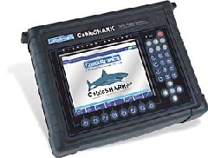
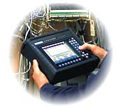
Meranie prípojok pomocou automatických prístrojov
meranie aj pomocou metódy TDR
automatické meranie, bez prítomnosti technika na druhom konci linky, vyhodnotenie spôsobilosti pre nasadzovanú službu, resp. vyhodnotenie typu závady
(viac na konci tejto prezentácie)

Slide 10
Meranie prípojek pomocou automatického prístroja
- predbežná ukážka (na konci prezentácie sa k tomu ešte vrátime)
Cieľ: Meranie má preukázať, že daný metalický pár je schopný poskytnúť dostatočnú šírku pásma a rušiace napätia, zodpovedajúce požadovanej úrovni služby garantované pre celý životný cyklus služby a pre cieľovú hustotu služieb (vrátane rezervy).
Primárne parametre vedenia (odpor, kapacita, zvod)
Útlmová a impedančná charakteristika
Cudzie rušivé napätia (šumy, impulzné hluky, prerušenia)
Presluchy zo susedných párov v spoločnej základnej jednotke
Pozdĺžna odporová a kapacitná nerovnováha
Impedančné nerovnorodosti
[T-Com]

Slide 11
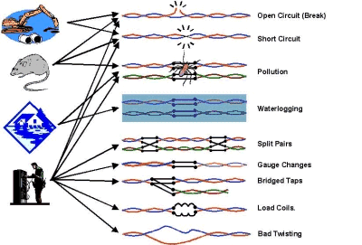
Príčiny a závady spôsobujúce zhoršenie vlastností liniek [3]
znečistenie
zámena žíl
zmena hrúbky žíl
nezakončené paralel.odbočky
pupinačná cievka

Slide 12
Vložný útlm – definícia pomocou výkonu: (Opakovanie dB!)
P_{T}
prenosová cesta (vedenie)
P_{R}
P_{T} – vyslaný výkon (vstupujúci do vedenia)
P_{R} – prijatý výkon (vystupujúci z vedenia)
alebo
- ale zvykne sa definovať aj obrátený tvar pomeru t.j. P_{R}/P_{T} < 1 → vtedy je útlm v dB menej než 0 dB, teda záporný.
- keď upravíme:
[W alebo mW]
…… > 0 dB
P_{[dBW]}=10logP_{[W]}
- podľa definície dBm:
= 10log(P_{T}/1mW) – 10 log( P_{R} /1mW )
P_{[dBm]}=10logP_{[mW]}
A_{[dB]} = P _{T [dBm]} – P _{R [dBm]}
[dBmW]

Slide 13
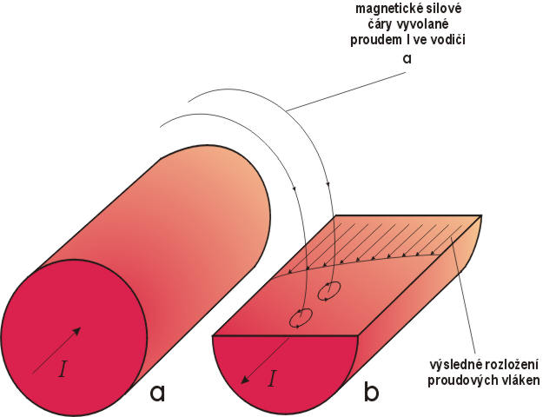
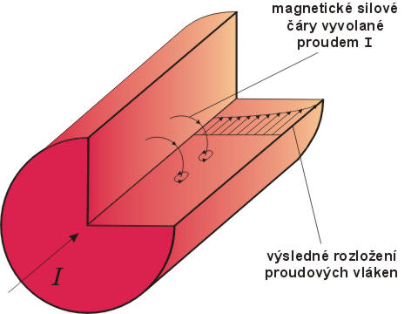
Javy ovplyvňujúce útlm symetrických vedení:
povrchový jav, jav blízkosti, teplota (to je opakovanie z fyziky a pod.)
Obr.: Povrchový jav
Obr.: Jav blízkosti

Slide 14
Vlastnosti symetrických párov
Vplyv teploty
R_{T} - teplotne závislý odpor [Ω]
R_{To} – odpor pri vzťažnej teplote T₀ [Ω]
α – teplotný koeficient odporu [K⁻¹]
Τ - teplota [K alebo °C]
Τ₀ – vzťažná teplota (napr. 20°C)

Slide 15
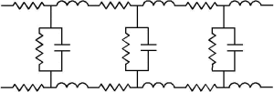
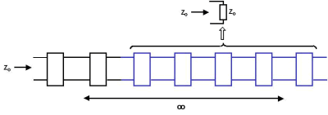


Vlastnosti symetrických párov
[3]
-symetrický pár – krútená dvojlinka ~ dlhé vedenie
= obvod s rozprestretými parametrami → náhradný obvod = obvod so sústredenými parametrami (diskrétne prvky - R, L, C)
- L, C obmedzujú prenášané frekv. pásmo (→ charakter DP)
Z₀
Charakteristická impedancia vedenia Z₀
Meranie Z₀:

Slide 16
Vlastnosti symetrických párov
IMPEDANČNÉ PRISPÔSOBENIE

Slide 17
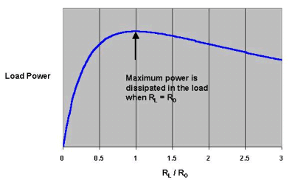
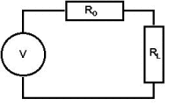
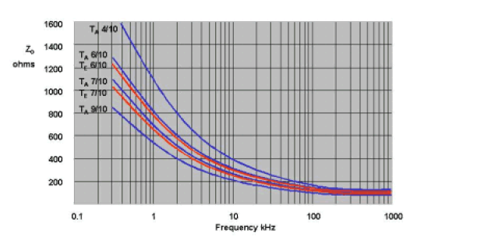
Vlastnosti symetrických párov
Impedančné prispôsobenie – prečo?
lebo
zaťažovací (využiteľný) výkon
R_{L}-odpor záťaže
- aby nedošlo k odrazu signálu – a tým k strate jeho výkonu
Obr.: Impedancia reálnych krútených párov (twisted pairs) v závislosti od frekvencie. TA- linky so vzduchovou medzerou, TE-linky s plastovou izoláciou.

Slide 18
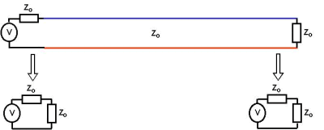
Vlastnosti symetrických párov
Impedančné prispôsobenie
kvôli max. využitiu vysielaného výkonu musí byť:
Z_{zdroja}= Z₀ a Z_{L} = Z₀
Z_{L} je impedancia záťaže
lebo ináč:... neprispôsobenie, odrazy, väčší útlm až strata signálu
!
Koeficient odrazu , útlm odrazu (útlm neprispôsobenia, Return Loss = RL)
- impedančné prispôsobenie → r = 0, RL → ∞
- pri totálnom odraze: r = 1, RL = 0 dB

Slide 19
Vlastnosti symetrických párov
Merná vlnová miera prenosu:
α ...merný, vlnový odpor [Np/km], 1Np=8,686 dB, alebo [dB/km]
β …merný fáz.posun [rad/km]
Útlm prenosu (vložný útlm):
A = α .l [dB]
l... dĺžka vedenia [m alebo km, podľa jednotiek pre α ]

Slide 20
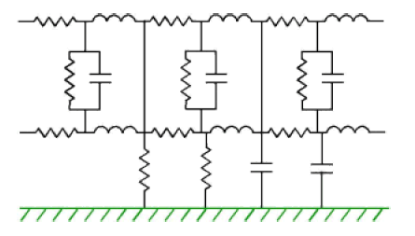
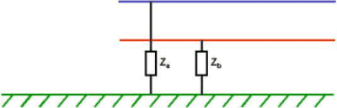
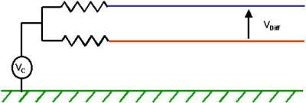
Vlastnosti symetrických párov
Útlm nesymetrie (Longitudinal Balance = LB)
LB = 20 (log₁₀ (Z_{a}+ Z_{b}) / (Z_{a} - Z_{b})) [dB]
Princíp zisťovania LB:
V_{diff}
... takto vypočítané LB je > 0 dB
Možno sa stretnúť aj s definíciou s prevráteným zlomkom; vtedy vyjde útlm ako záporné číslo.
LB = 20 (log₁₀ V_{Comm} / V_{diff}) [dB]

Slide 21
Vlastnosti symetrických párov
Presluchy
= jeden z typov rušení
presluchy na blízkom konci NEXT (Near End CrossTalk)
presluchy na vzdialenom konci FEXT (Far End CrossTalk)
ich veľkosti závisia od vzájomnej polohy (obr. typov symetrických prvkov a príkladu skupinovej konštrukcie miestnych káblov – viď ďalej)
eliminácia týchto presluchov je jedným z priaznivých efektov vzájomného mnohonásobného prekrútenia všetkých párov (zároveň platí reciprocita v tom, že čím menej je vedenie ovplyvniteľné, tým menej aj samo vyžaruje a naopak...)
na celkovom rušení sa podieľajú presluchy od všetkých párov v kábli (vzťah ďalej)
číselne posudzuje sa útlm presluchov NEXT a FEXT a parameter ACR (Attenuation-to-Cross talk Ratio)

Slide 22
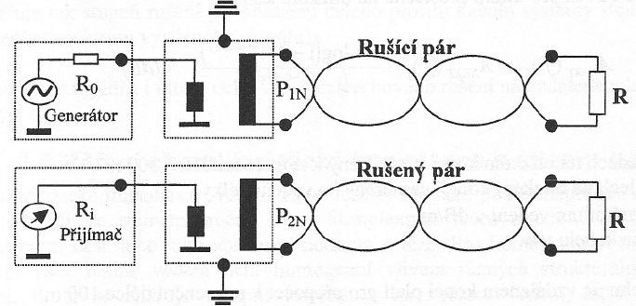
Meranie útlmu presluchov NEXT a FEXT [1]

Slide 23
  potom pre pár v rámci objemnejšieho kábla sa vyjadruje aj:
Útlm celkového presluchového rušenia na blízkom konci je PS_{NEXT} (Power Sum NEXT):
[dB]
kde A_{NEXT,k} ... útlm presluchu na blízkom konci medzi rušiacim párom i a rušeným párom k
n ... počet párov v kábli

Slide 24
Vlastnosti symetrických párov – pokračovanie
Šumy a ďalšie rušenia
vnútorné systémové rušenie – väčšinou biely šum (AWGN s nízkou úrovňou asi -140 dBm/Hz, čo je hodnota spektrálnej výkonovej hustoty),t.j. termický šum na každej reálnej odporovej zložke (vo vedení aj na vstupe prijímačov):
Vysokofrekvenčné rušenie (RFI = Radio Frequency Interference) – vplyv na všetky páry v kábli v celom frekv. rozsahu s rôznou intenzitou
Impulzové rušenie (z rôznych zdrojov...)
pojmy ingress (ovplyvňovanie zvonku), egress (emission.... - vyžarovanie a rušenie iných)
k=1,38.10⁻²³ WsK⁻¹
Ďalšie vlastnosti symetrických párov
-pre ich hodnoty platia napr. eur. normy radu EN 20288 pre prenosové káble pre nasadzovanie analógových a dig. systémov
- vyhodnocujú (merajú sa) j.s. a nf parametre: odpor slučky, prevádzková kapacita, kapacitné nerovnováhy, kapacitná nesymetria; a predovšetkým vf parametre: útlm vedenia, presluchy NEXT a FEXT, útlm nesymetrie (LCL), útlm odrazu, charakteristická impedancia, rýchlosť šírenia

Slide 25
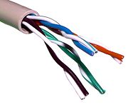
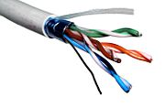
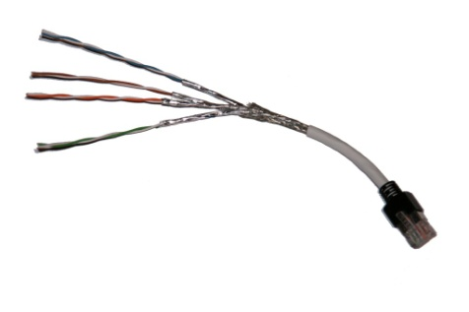
Príklady konštrukcie káblov s krútenými pármi (STP, UTP, S/STP, S/UTP=FTP)
screened/ shielded
info- text
izolácia žíl je plastová (PE), niekedy penová (menšia merná kapacita), φ jadier 0,4; 0,6; 0,8 mm aj iné
=duša + plášť(Pb,Al alebo PE+ oceľ. pancier = mech.ochrana a tienenie)
[5, 6]

Slide 26
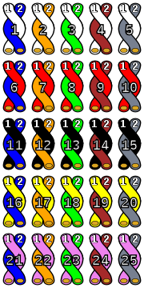

Slide 27
Príklady parametrov káblov pre generické rozvody [lit.1]
Ďalej bude uvedených niekoľko číselných hodnôt pre základné parametre káblov určených pre vnútorné rozvody budov (generické rozvody, alebo tiež štrukturovaná kabeláž). Problematikou sa zaoberá norma EN 50173, kde sa predpisuje základná koncepcia rozvodov, a ďalej normy pre jednotlivé oblasti: kancelárske priestory (EN 50173-1), SOHO (Small Office – Home Office, EN 50173-3), priemyselné rozvody (EN 50173-2). Kabeláž sa delí na horizontálne rozvody budov a chrbticové rozvody. Normy špecifikujú rozvody optické aj metalické. Z hľadiska meraní sa rozlišuje:
• Meranie kábla koniec-koniec (prenosového kanála) vrátane prepojenia v rozvádzačoch a prepojovacích káblov (patch cord)
• Meranie jednotlivých káblových úsekov, kde sa rozlišujú:
- tienené a netienené káble
- káble pre pevnú inštaláciu a káble pre prepojky (patch cord)
Pre uvedené druhy meraní sú predpísané špecifické hodnoty, ktoré musia byť dodržané. Nižšie je uvedený príklad hodnôt pre netienené (UTP) a tienené (STP) káble určené pre horizontálne a chrbticové rozvody budov do frekvencie 100 MHz (norma EN 50288-3-1) a pre tienené káble do frekvencie 600 MHz (norma EN 50288-4-1). Pre garantovanie funkcie do 600 MHz je nutné pre redukciu presluchov tieniť každý pár kábla.

Slide 28
Káble môžu mať párovú alebo štvorkovú konštrukciu (krížová štvorka – quad) s priemerom jadra 0,4 až 0,8 mm s plastovou izoláciou na báze plyetylénu či polypropylénu.
Referenčná dĺžka, pre ktorú je uvádzaná väčšina limitných hodnôt býva 100 m.
Jednosmerný odpor (conductor loop resistance) slučky nesmie byť vyšší než 30 Ω/100 m.
Izolačný odpor (insulation resistance) dĺžky 1 km nesmie byť nižší než 500 MΩ.
Kapacitná nerovnováha (capacitance unbalance to earth) proti zemi nesmie byť vyššia než 1600 pF/km.
Rýchlosť šírenia (velocity of propagation) musí byť 0,6.c alebo vyššia na frekvencii 1 MHz a 0,65.c aklebo vyššia na frekvencii 10 a 100 MHz, kde c je rýchlosť šírenia elektromagnetickej vlny vo vákuu. Rozdiel rýchlosti šírenia medzi pármi v kábli sa nesmie líšiť o viac ako 40 ns/100m.
Limity pre útlm vedenia (attenuation) dĺžky 100 m a pre útlm presluchu na blízkom konci predpisujú tab.1 a tab.2, pričom meraná charakteristika nesmie pretnúť v žiadnom bode medznú krivku preloženú definovanými bodmi.
Tab. 1 Medzné hodnoty pre útlm vedenia a útlm presluchu NEXT pre tienené a netienené káble do 100MHz
f [MHz] | 1 | 4 | 10 | 16 | 20 | 31,25 | 62,5 | 100
A[dB] | 2,1 | 4,3 | 6,6 | 8,2 | 9,2 | 11,8 | 17,1 | 22
A_{NEXT}[dB] | 62 | 53 | 47 | 44 | 42 | 40 | 35 | 32

Slide 29
Tab. 2 Medzné hodnoty pre útlm vedenia a útlm presluchu NEXT pre káble do 600MHz
f [MHz] | 1 | 4 | 10 | 16 | 20 | 31,25 | 62,5 | 100 | 155 | 200 | 300 | 600
A[dB] | 2,1 | 3,9 | 6 | 7,6 | 8,5 | 10,6 | 15 | 19 | 24 | 27 | 33 | 50
A_{NEXT}[dB] | 80 | 80 | 80 | 80 | 80 | 80 | 75 | 71 | 68 | 66 | 64 | 60
Vstupná impedancia (input impedance) má predpísanú nominálnu absolútnu hodnotu 100 pre netienené káble, pre tienené sú možné hodnoty 100, 120 a 150 Ω s toleranciou ±15 Ω v pásme 1 až 100 MHz (do 300 MHz pre káble do 600 MHz; v pásme 300 až 600 MHz je prípustná tolerancia ±25 Ω).
Útlm odrazu (return loss) musí byť vyšší než 23 dB v pásme 10 až 100 MHz (do 300 MHz pre káble do 600 MHz; v pásme 300 až 600 MHz klesá tolerančná hranica so smernicou 10 dB/dekádu).
Väzobný útlm (coupling attenuation) nesmie byť v pásme 30 až 100 MHz nižší než 55 dB (netienené káble do 100 MHz); 40 dB (tienené káble do 100 MHz); 80 dB (tienené káble do 600 MHz) a v pásme 100 až 1000 MHz klesá tolerančná hranica so smernicou 20 dB/dekádu.
Pri tienených kábloch sa navyše požaduje meranie útlmu tienenia (screening attenuation) a prenosové (väzobné) impedancie (transfer impedance).
(lit. [1])

Slide 30
TDR - Time Domain Reflectometry – Meranie – reflektometria v časovej oblasti

Slide 31
TDR - Time Domain Reflectometry – Meranie – reflektometria v časovej oblasti
-diagnostika porúch a ich lokalizácia
prerušenie
zvod
Obr. Porovnanie impedančnej závady odporového a kapacitného charakteru (aj zmena tvaru impulzu)
Obr. Princíp merania odrazu v časovej oblasti

Slide 32
TDR - pokračovanie
-rýchlosť šírenia signálu v kábli:
c = 2,9979.10⁸ m/s
ε_{r} = 1 pre vákuum, 1,0167 pre vzduch, 2 – 5 pre plasty
Niekedy sa uvádza NVP (Nominal Velocity of Propagation) = pomer rýchlosti šírenia v kábli ku rýchlosti svetla vo vákuu (0,6 a viac)
Keď zmeriame t_{x}.... potom môžeme lokalizovať miesto chyby (vzdialenosť od miesta pripojenia mer. prístroja)

Slide 33
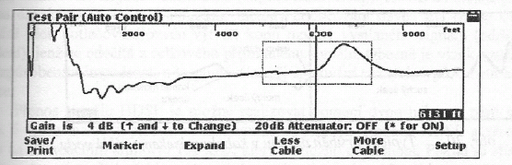
Obr.: Lokalizácia polohy pupinačnej cievky

Slide 34
Zámena žíl – ťažko zistiteľná závada – prejavuje sa zvýšením presluchov medzi pármi; odrazený impulz môže byť kladný aj záporný
Obr. : Lokalizácia miesta zámeny žíl
Ďalšou metódou ako odhaliť miesto zámeny žíl je využitie možnosti niektorých prístrojov merať naraz 2 páry vedení súčasne v porovnávacom režime. Páry testujeme tak, že ich porovnávame so známym, dobrým párom.
Obr. : Lokalizácia miesta zámeny žíl porovnaním s dobrým párom

Slide 35
Lokalizácia odbočiek
Ak je na meraný pár niekde na ceste pripojená v rozvádzači odbočka (bridged tap), prejaví sa také miesto znížením impedancie, teda odrazom, a zároveň bude badateľný ďalší odraz od voľného konca odbočky (obr. nižšie)
Obr.: Priebeh odrazeného impulzu na páre s odbočkou

Slide 36
Lokalizácia vody v kábli
Napriek mnohým opatreniam proti vniknutiu vody a vlhkosti do káblov pri výrobe (plášť kábla, pancier, plnenie gélom) je voda v kábli jednou z najčastejších závad. Vniknutie vody je na TDR meradle zobrazené typicky podľa obr. nižšie. Dôležité: signál sa vo vlhkom prostredí šíri rýchlejšie, a preto dĺžka „mokrého úseku“ lokalizovaného prístrojom nebude celkom presná.
Obr.: Typický priebeh odrazu v kábli s úsekom vniknutej vody

Slide 37
Korekcia útlmu vedení
- tlmenie narastá so stúpajúcou frekvenciou
- V záujme korekcie: korektory (ekvalizéry) FFE (Feed Forward Equalizer), DFE (Decision Feedback Equalizer) - využitie digitálnych adaptívnych FIR filtrov

Slide 38
Využiteľná šírka pásma
Obr.: Využiteľná šírka pásma ako funkcia dĺžky metalického páru, a jej obmedzenia rušeniami
Vysvetlenie:
- rušenie typu NEXT tvrdo obmedzuje š.pásma pri danej dĺžke vedenia; bez prítomnosti NEXT-u na vedení obmedzuje š. pásma FEXT, príp. pri vyšších frekvenciách ju obmedzuje už biely šum – viď graf hore

Slide 39
parameter Informačná priepustnosť kanála [Mbps]
Obr.: Závislosť teoretickej informačnej priepustnosti od dĺžky prípojky pre dominantný presluch NEXT pre rôzne počty n rušiacich systémov v 50-párovom miestnom kábli (Cu – 0,4 mm)

Slide 40
Meranie prípojek pomocou automatického prístroja
CableShark (CableSharkP3.doc– opis prístroja a jeho možností)
meranie aj pomocou metódy TDR
príklady výsledkov merania niekoľkých vybraných prípojek (so signálom – keď je prítomný signál na linke, t.zn. práve tam prebieha hovor alebo iný typ komunikácie, nedá sa skoro nič odmerať-, s kapacitnou nerovnováhou, s pupinačnou cievkou – čo sú závady a prístroj ich ohlási, bez závad)
DMT test = Discrete MultiTone test – pre odhadnutie teoretickej a praktickej dátovej rýchlosti medzi dvojicou ADSL DMT modemov (synchronizácia modemov na nízkej frekvencii, meranie frekv. charakteristiky káblov pomocou testovacieho signálu, ...)

Slide 41
Meranie na vrstve prenosového prostredia
Cieľ: Meranie má preukázať, že daný metalický pár je schopný poskytnúť dostatočnú šírku pásma a rušiace napätia, zodpovedajúce požadovanej úrovni služby garantované pre celý životný cyklus služby a pre cieľovú hustotu služieb (vrátane rezervy).
Primárne parametre vedenia (odpor, kapacita, zvod)
Útlmová a impedančná charakteristika
Cudzie rušivé napätia (šumy, impulzné hluky, prerušenia)
Presluchy zo susedných párov v spoločnej základnej jednotke
Pozdĺžna odporová a kapacitná nerovnováha
Impedančné nerovnorodosti
[T-Com]

Slide 42
Cable Shark – ADSL AUTO TEST
Predpísané hodnoty pre garanciu možného zriadenia služby
DMM TEST (Multimeter/ meranie U,R,C; Prešiel testom / neprešiel)
Load Coil (Test pupinácie; Prešiel testom / neprešiel)
DMT Test (Diskrétne multitónové testovanie;)
Test kapacitnej nevyváženosti ; Prešiel testom / neprešiel)
Test pozdĺžneho vyváženia vedenia (1 kHz); ..... Prešiel testom / neprešiel ;
TDR Test (dĺžka vedenia, resp útlm) .....................menej ako 1500 m
Predpísané hodnoty : ADSL Upstream rate .......... 1024kBit/s
ADSL Downstream rate ....... viac ako12 V Mbit/s
v uvedených parametroch sú zahrnuté prepočítané hodnoty rušivých napätí.
Pre funkcionalitu služby v cieľovom stave max. hustoty prevádzky je potrebné ADSL Downstream min. 8,15 Mbit/s.

Slide 43
Literatúra
[1] J. Vodrážka, M. Havlan: Přístupové přenosové systémy, Cvičení – Měření na na přípojkách xDSL. ČVUT, Praha,2003
[2] V.Kapoun: Přístupové a transportní sítě. VUT v Brně, 1999.
[3]http://www.trendcomms.com/multimedia/training/broadband%20networks/web/main/Copper/CoverCopper.html
[4] V.Tarageľ: Meranie úč. vedení pre službu Magio – ADSL2+. Prezentácia, T-Com, 2007.
[5] http://en.wikipedia.org/wiki/Twisted_pair
[6] J. Vodrážka: Přenosové systémy v přístupové síti, ČVUT, Praha, 2003

